Slide 1
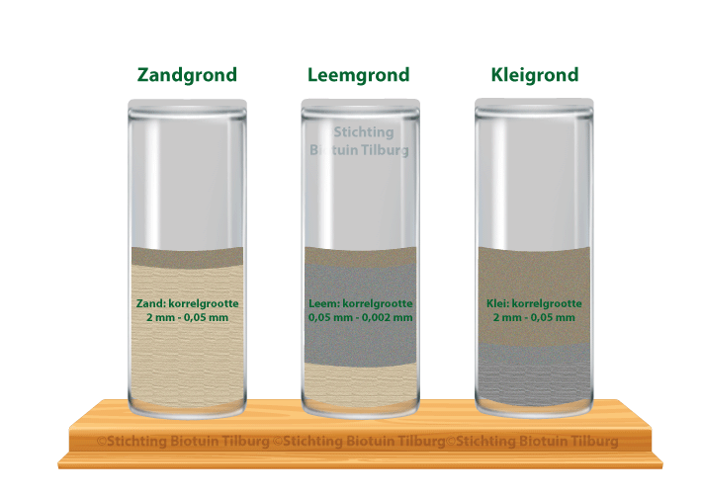
Bemesting; Bodem les 2 Zone.college

Slide 2
Terugblik
Bodem en bodemgebruik
Grond en haar ontstaanswijze
Ontstaan van het Nederlandse landschap

Slide 3
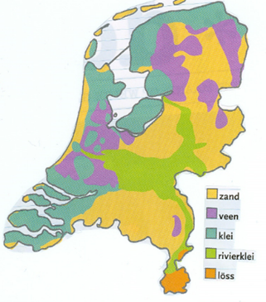
Herkennen van grondsoorten
Zeeklei
Rivierklei
Löss
Veen
Zand

Slide 4
Grond en zijn fracties
Grind en stenen (alle delen > 2 mm)
Zand (60 µm - 2 mm)
Silt of stof (2 µm - 60 μm)
Klei of lutum (< 2 μm).
μm betekent één miljoenste = 1/1.000.000. μm betekent dus één miljoenste meter of 1 micrometer.
Μm past in de rij: km-m-mm- μm.

Slide 5
Grond en zijn fracties

Slide 6
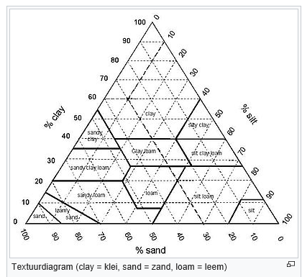
Grond en zijn fracties

Slide 7
Grond en zijn fracties
Bij kleigronden wordt de leemfractie verdeeld in silt en lutum.
De siltdeeltjes hebben geen kleefkracht. Siltdeeltjes zijn met het oog zichtbaar.
De lutumdeeltjes zijn met het oog onzichtbaar. In vochtige toestand zijn de lutumdeeltjes zacht. In droge toestand zijn de lutumdeeltjes hard.
Lutumdeeltjes hebben kleefkracht. In de grond zijn groepen lutumdeeltjes tot vlokken aaneengekleefd.

Slide 8
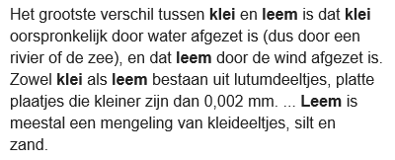
Grond en zijn fracties

Slide 9
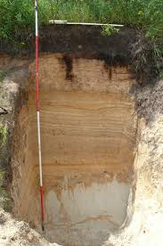
Bodemprofiel

Slide 10
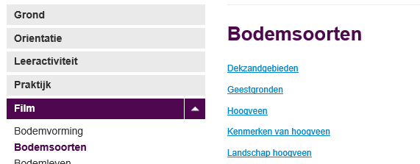
Opdracht
Lees de theorie en maak de opdrachten van les 2.
Kijk na het maken van de opdrachten de filmpjes bij bodemsoorten

Slide 11
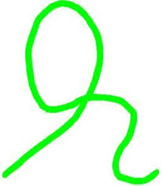
Nakijken opdracht

